Slide 1
 | Проблема снижения чувствительности систем радиационного контроля транспортных средств за счет экранирования фона контролируемым грузом.
 | © 2025 НПП "ОПЫТ"

Slide 2
Объективность проблемы
Проблема снижения чувствительности СРК, за счет экранирования фона контролируемым грузом, известна специалистам и описана, к примеру, в журнале АНРИ / № 1 (104) 2021 5 / НАУЧНЫЕ СТАТЬИ /. [1]
"Вторым недостатком традиционных портальных мониторов является фактор подавления естественного фона транспортом проходящим через зону контроля. В зависимости от вида транспорта, подавление меняется в широком диапазоне – от нескольких процентов для небольших легковых автомобилей до 70–80% для большегрузного транспорта, а в некоторых случаях вплоть до 90–95%. В то же время, согласно требованиям различных стандартов и по результатам тестирования, характеристики мониторов, как правило, определены при отсутствии подавления фона [1]. А это в свою очередь приводит к тому, что при высоком уровне подавления фона в реальных полевых условиях эксплуатации монитор не способен обнаружить потенциально опасные искусственные источники, хотя согласно заявленным параметрам, должен это делать, что вводит в заблуждение потребителей и может привести к тяжелым последствиям"
Снижение фоновой скорости счета детекторов СРК происходит из-за экранирования части радиационного фона грузом и самим транспортным средством. Величина этого снижения скорости счета обычно составляет 10…20%. Для того, чтобы в этих условиях обнаружить источник излучения в грузе, необходимо, чтобы дополнительная скорость счета превысила порог срабатывания и это снижение. К примеру, если порог срабатывания установлен на уровне 10%, то сигнал от источника излучения должен быть на уровне 10+(10…20) = 20…30%. Это явление ухудшения чувствительности является принципиальным и его нельзя преодолеть за счет увеличения площади детектора.

Slide 3


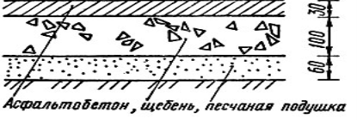

Откуда берется фоновое излучение?
Отклик детектора рождается за счет излучения от естественных радионуклидов (ЕРН) в грунте, и за счет космического излучения
Стойка детекторов

Slide 4


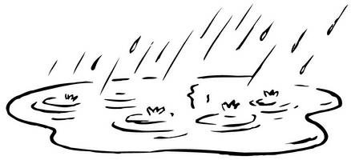
Откуда берется фоновое излучение?
При осадках фоновое излучение возрастает за счет вымывания из атмосферы дочерних продуктов распада Радона.
Скорость счета детектора увеличивается от 10% до 2-х раз.

Slide 5

Как происходит экранирование детекторов СРК транспортным средством?

Slide 6

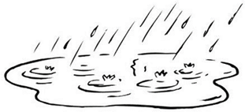
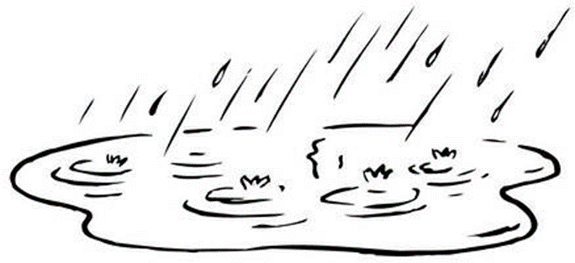

Предлагаемая схема расположения детектора NaI(Tl) Ø63х160 мм
(далее детектор БДКГ-19)
Излучение от луж с дочерними продуктами Ra-222 не попадает в детектор БДКГ-19
Такое расположение исключает изменение фона ЕРН при въезде транспортного средства, а защита снижает фоновую скорость счета и позволяет достигнуть большей чувствительности
Детектор БДКГ-19
Детектор на основе сцинтиллятора расположен под транс-портным средством и окружен пассивной защитой из свинца.

Slide 7
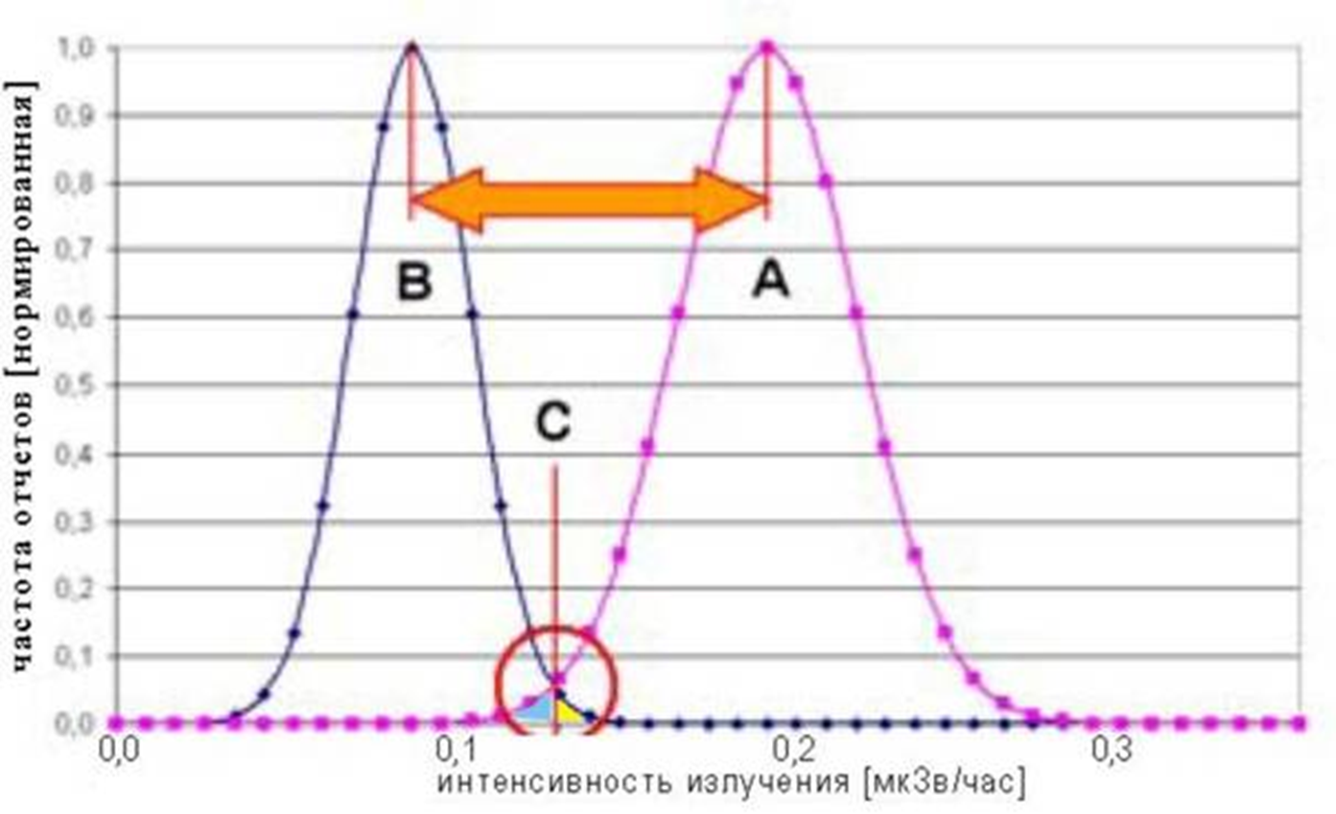
В документе IAEA-TECDOC-1312/R «Обнаружение радиоактивных материалов на границе» [2] введено понятие «Уровень расследования», который связан с требованиями по надежности обнаружения и количеством ложных срабатываний.
На рисунке слева - кривая распределения фоновой частоты отчетов прибора (В), справа - кривая распределения частоты отчетов прибора при аномальном облучении (А - уровень расследования). При фоновом облучении отчеты, превышающие порог (правее точки С), будут вызывать ложные срабатывания тревожной сигнализации. Частота этих срабатываний пропорциональна площади части фонового пика (закрашено желтым цветом). При облучении отчеты прибора, не достигшие порога (левее точки С), будут означать пропуски аномалий. Частота пропусков пропорциональна площади части правого пика (закрашено синим цветом).
Кривые распределения вероятности отчетов фонового излучения и суммарного сигнала – фон+аномалия

Slide 8
Из этого же документа: «Для типичной детекторной системы со скоростью счета 1000 имп/сек при фоновых условиях (0,070 мкЗв/час) обеспечение необходимых рабочих характеристик означает, что номинальное значение уровня расследования, в 1,2 раза превышающее фоновый уровень, будет соответствовать приблизительно 7 стандартным отклонениям.»
Исходя из этих данных можно вычислить минимальные требования по чувствительности детектора – скорость счета/фон = 1000/0,07 = 14 286 (имп/с)/(мкЗв/час).
Для сопоставления эффективности регистрации гамма-излучения в традиционной геометрии и в предлагаемой использованы данные о чувствительности детекторов к гамма-излучению (из каталога «АТОМТЕХ») [3]:
  - БДРМ-05 пластиковый детектор объемом 5 л имеет чувствительность 30000 (имп/с)/(мкЗв/час);
  - детектор БДКГ-19 (NaI(Tl) Ø63х160 мм) имеет чувствительность 4900 (имп/с)/(мкЗв/час).
Расстояние между стойками (ширина зоны контроля) для грузового автотранспорта – 6м.
Расстояние между детектором БДКГ-19 и центром тяжести автомобиля (груза) – 1,5м.

Slide 9
Расчет необходимых уровней расследования и активностей источников гамма-излучения (Полный расчёт приведен в приложении, здесь только подход и результаты)
Если рассеяние результатов отчета детектора вызвано лишь статистическим характером распада, то распределение числа импульсов, регистрируемых детектором за время t, подчиняется закону Пуассона.
P(k) = λ^{k} * e^{-λ} / k!
где k – количество событий, а λ – математическое ожидание случайной величины (среднее количество событий регистрации за фиксированный промежуток времени), причем среднеквадратичное отклонение σ = √λ. То есть для вычисления σ нужно извлечь квадратный корень из среднего количества фоновых событий.
Фоновую скорость счета для сравниваемых детекторов вычисляем из параметра чувствительности:
- Для БДРМ-05 пластикового детектора 5 л - 30000 имп/с /мкЗв/ч * 0,1 мкЗв/ч = 3000 имп/с , для 2-х деткторов – 6000 имп/с.
Со свинцовыми экранами (с тыльной стороны детектора), ослабляющими гамма-фон в 2 раза – 3000 имп/с.
- Для детектора БДКГ-19 - 4900 имп/c /мкЗв/ч * 0,1 мкЗв/ч = 490 имп/с.
В пассивной защите из свинца, кратностью 4,9, фоновая скорость счета составит 100 имп/с.
Для построения кривых распределения фоновой частоты отчетов задаем:
λ = 3000 (для двух пластиковых детекторов по 5 л )
λ = 100 (для детектора БДКГ-19).
Для кривых распределения (фон + сигнал) к λ добавляем 6σ чтобы получить «уровень расследования» [2]:
- Для детектора БДКГ-19 – σ = √λ = √100=10; 6σ=60, что соответствует 0,0122 мкЗв/ч – дополнительной МЭД от источника излучения Cs-137 активностью 322 кБк. Уровень расследования λ+6σ = 100+60=160.
- Для 2-х пластиковых детекторов по 5 л σ = √λ = √3000= 54,77; 6σ= 328,63 (округляем до 329), что соответствует 0,0055 мкЗв/ч – дополнительной МЭД от источника излучения Cs-137 активностью 580 кБк.
Уровень расследования λ+6σ = 3000+329=3329.
Расчёты проводились по известным формулам (приведены в приложении) и проверялись с использованием калькулятора RadPro http://www.radprocalculator.com/Gamma.aspx
1
1
1

Slide 10
Наименование детекторов | БДКГ-19 (NaI(Tl) Ø63х160 мм) | БДРМ-05 сцинтилляционная пластмасса 1000х100х50 мм
Объем детектора | 0.5л | 2х5л
Расстояния от источника гамма-излучения до детектора | 1,5 м | 3 м
Чувствительность детекторов к гамма-излучению от Цезия-137 | 4900 (имп·с⁻¹ )/(мкЗв·ч⁻¹ ) | 30000х2 (имп·с⁻¹ )/(мкЗв·ч⁻¹ )
Кратность защиты из свинца | 4,9 | 2
Фоновая скорость счета | 100 1/с | 3000 1/с
Дополнительная скорость счета (6σ) | 60 1/с | 329 1/с
Уровень расследования | 160 1/с | 3329 1/с
Дополнительная МЭД от источника излучения Cs-137 | 0,0122 мкЗв/ч | 0,0055 мкЗв/ч
Активность обнаруживаемого источника | 322 кБк | 580 кБк
Активность обнаруживаемого источника в условиях снижения фона на 10% |  | 1107,6 кБк

Slide 11
Кривые распределения частот отчетов детектора БДКГ-19 (слева) и 2-х пластиковых детекторов 5 л (справа)

Slide 12
На рисунке представлены: кривая распределения фоновой частоты отчетов и кривая распределения частоты отчетов при дополнительном облучении (фон + сигнал) (для детектора БДКГ-19).
3σ
3σ

Slide 13
На рисунке представлены: кривая распределения фоновой частоты отчетов и кривая распределения частоты отчетов при дополнительном облучении (фон + сигнал) (для 2-х пластиковых детекторов по 5 л).
3σ
3σ
Порог
Фон+сигнал

Slide 14
Промежуточные выводы
Из приведенных выше графиков и расчётов следует, что для вероятности обнаружения 99,9%,
активности источника излучения Cs-137 должны быть:
- Для 2-х пластиковых детекторов 5 л – 580 kBq;
Для детектора БДКГ-19 – 322 kBq.
В предлагаемой геометрии измерения мы получаем лучшую чувствительность системы, несмотря на меньший (в 20 раз) объем детектора.

Slide 15
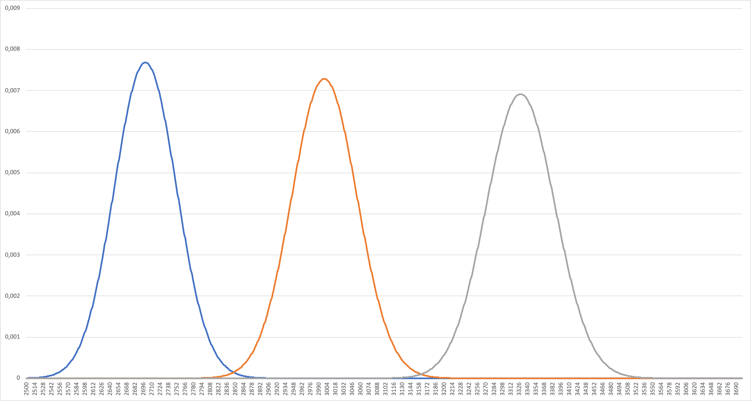
Приведенные сопоставления были проведены без учета эффекта снижения чувствительности традиционной системы за счет экранирования радиационного фона грузом. Рассмотрим «легкий» случай со снижением фона на 10%.
629 ¹/с
329 ¹/с
300 ¹/с
Уровень расследования
Фон-10%
Фон
Порог
Чтобы достигнуть уровня расследования, в условиях снижения уровня фона на 10%, дополнительная скорость счета должна быть 300+329=629 ¹/сек, что соответствует 0,0105 мкЗв/ч - дополнительной МЭД от источника излучения Cs-137 активностью 1107,6 кБк. (см. приложение).

Slide 16
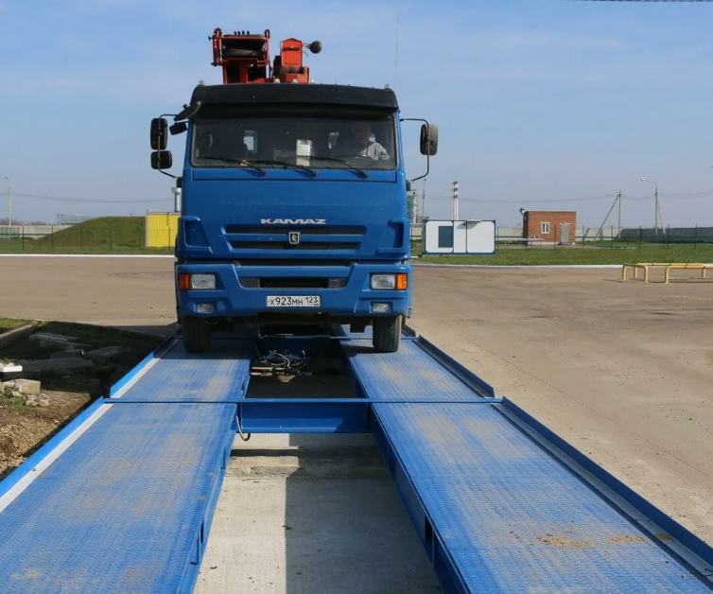
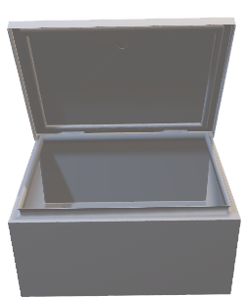
Вариант установки детектора
на автомобильной весовой

Slide 17
Заключение
Использование предлагаемой геометрии обнаружения радиационно-опасных материалов имеет целый ряд преимуществ:
Минимальные изменения фонового сигнала при экранировании транспортным средством части гамма-излучения, а также при атмосферных осадках, т.к. образующиеся лужи находятся вне зоны чувствительности детектора
Снижение фоновой скорости счета за счет пассивной защиты вокруг детектора в 5…10 раз
Максимально-возможное приближение детектора к грузу и транспортному средству
Простота установки на автомобильной весовой без необходимости строительных работ
Все эти преимущества позволяют достичь лучшей надежности обнаружения по сравнению системами, использующими традиционное расположение стоек, при этом существенно уменьшить объем детекторов и стоимость системы.

Slide 18
Использованные источники информации
АНРИ / № 1(104) 2021 А.И.Ставров (Компания POLON, Быдгощ, Польша) Новый алгоритм для модернизации портальных радиационных мониторов с пластиковыми детекторами
IAEA-TECDOC-1312/R Обнаружение радиоактивных материалов на границе. Подготовлено совместно МАГАТЭ, ВТО, Европолом и Интерполом
3. Научно-производственное унитарное предприятие «АТОМТЕХ». Краткий каталог продукции

Slide 19
Спасибо за внимание!
© 2025 НПП "ОПЫТ"
Научно-производственное предприятие «ОПЫТ»
Директор Махнёв Игорь Александрович
телефон +7 985 5744070
Москва, Зеленоград.
Сайт нпп-опыт.рф.
E-mail: mpopyt@yandex.ru

Slide 20
Расчет необходимых уровней расследования и активностей источников гамма-излучения
Исходные данные для расчёта
Чувствительность детекторов к гамма-излучению от Цезия-137 (Ч):
БДКГ-19 NaI(Tl) Ø63x160мм – 4900 (имп·с⁻¹ )/(мкЗв·ч⁻¹ ),
БДРМ-05 сцинтилляционная пластмасса 1000х100х50 мм (5 л) – 30000 (имп·с⁻¹ )/(мкЗв·ч⁻¹ );
Естественный радиационный фон гамма-излучения 0,1 мкЗв/ч (Ф);
Кратность защиты из свинца: для БДКГ-19 - 4,9, для БДРМ-05 – 2 (К);
Расстояния от источника гамма-излучения до детектора:
Для БДКГ-19 – 1,5 м,
Для детекторов БДРМ-05 3 м;
Пороги срабатывания – 3σ;
Уровни расследования – 6σ;
Гамма-постоянная для Цезия-137 – 23,7 (аЗв × м²) / (с × Бк);
Распределение числа импульсов, регистрируемых детектором за время t, подчиняется закону Пуассона P(k) = λ^{k} * e^{-λ} / k!,
где k – количество событий, а λ – математическое ожидание случайной величины (среднее количество событий регистрации за фиксированный промежуток времени).
Приложение

Slide 21
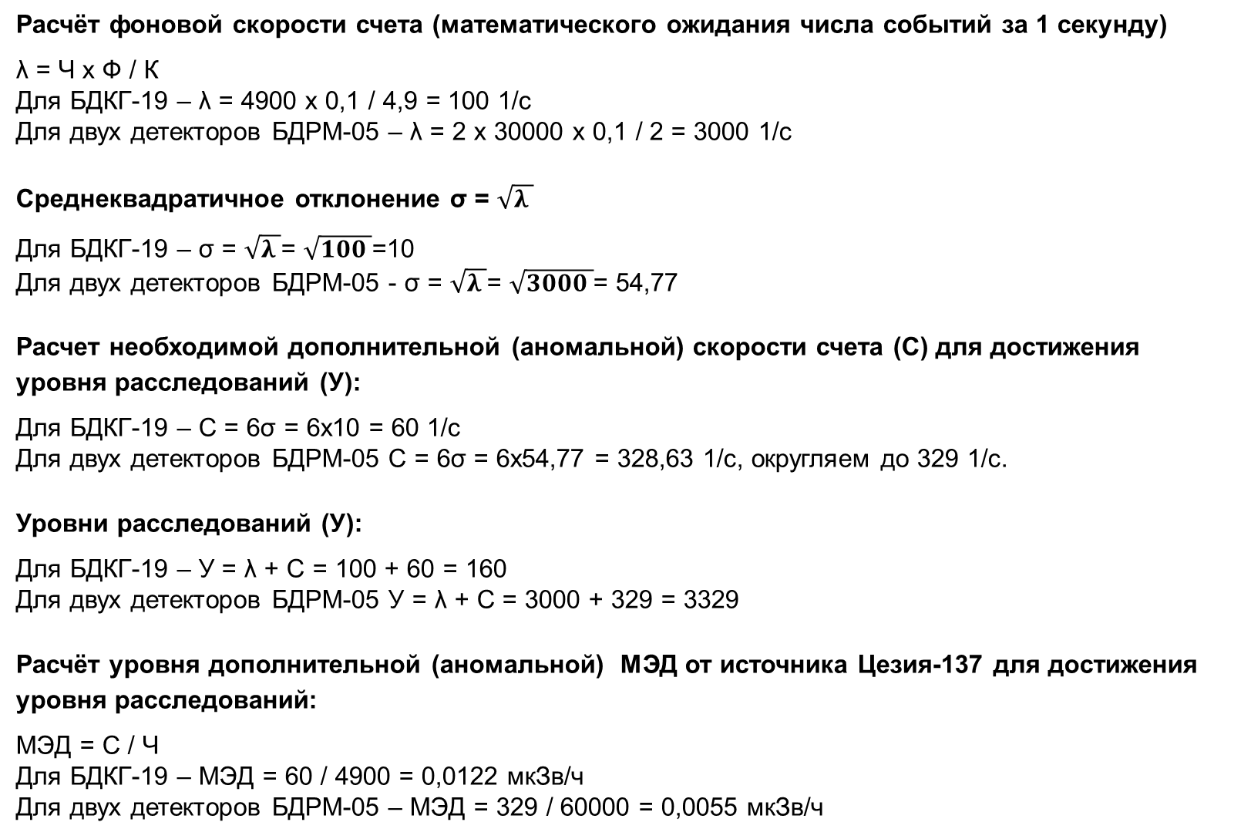
Расчёт фоновой скорости счета (математического ожидания числа событий за 1 секунду)
λ = Ч х Ф / К
Для БДКГ-19 – λ = 4900 х 0,1 / 4,9 = 100 1/с
Для двух детекторов БДРМ-05 – λ = 2 х 30000 х 0,1 / 2 = 3000 1/с
Среднеквадратичное отклонение σ = $\sqrt{λ }$
Для БДКГ-19 – σ = $\sqrt{λ }$= $\sqrt{100 }$=10
Для двух детекторов БДРМ-05 - σ = $\sqrt{λ }$= $\sqrt{3000 }$= 54,77
Расчет необходимой дополнительной (аномальной) скорости счета (С) для достижения уровня расследований (У):
Для БДКГ-19 – С = 6σ = 6х10 = 60 1/с
Для двух детекторов БДРМ-05 С = 6σ = 6х54,77 = 328,63 1/с, округляем до 329 1/с.
Уровни расследований (У):
Для БДКГ-19 – У = λ + С = 100 + 60 = 160
Для двух детекторов БДРМ-05 У = λ + С = 3000 + 329 = 3329
Расчёт уровня дополнительной (аномальной) МЭД от источника Цезия-137 для достижения уровня расследований:
МЭД = С / Ч
Для БДКГ-19 – МЭД = 60 / 4900 = 0,0122 мкЗв/ч
Для двух детекторов БДРМ-05 – МЭД = 329 / 60000 = 0,0055 мкЗв/ч
Приложение

Slide 22
Расчет активностей источников Цезия-137, необходимых для достижения уровня расследования.
Известна формула расчета МЭД - Ḣ = (A × Г) / R² (1),
Где Ḣ - мощность эквивалентной дозы. Единица измерения Зиверт/с (Зв/с),
A - активность источника. Единица измерения — Беккерель (Бк),
Γ - Гамма-постоянная. Единица измерения — (аЗв × м²) / (с × Бк) (23,7 для Цезия-137),
R - расстояние от источника до точки измерения. Единица измерения — метры (м).
Из этой формулы (1) получаем формулу расчёта активности:
А = Ḣ × R² / Г (2)
Для подстановки в эту формулу нужно перевести наши мкЗв/ч в Зиверт/с, для чего значение в мкЗв/ч делим 3600 и делим на 10⁶
Подставляем МЭД в формулу активности (2) и получаем:
Для БДКГ-19 – (МЭД = 0,0122 мкЗв/ч) – А = 322000 Бк,
Для двух детекторов БДРМ-05 – (МЭД = 0,0055 мкЗв/ч) – А = 580000 Бк.
Приложение

Slide 23
Приложение
Расчет необходимой активности источника для достижения уровня расследования в условиях снижения фона на 10%.
дополнительная скорость счета (С2) должна быть
С2 = С + 0,1Ф = 329+0,1х3000 = 629 ¹/сек
Расчёт уровня дополнительной (аномальной) МЭД от источника Цезия-137 для достижения уровня расследований в условиях снижения уровня фонового сигнала:
МЭД 2= С 2/ Ч = 629 / 60000 = 0,0105 мкЗв/ч.
Расчет активности источника Цезия-137, необходимой для достижения уровня расследования в условиях снижения уровня фонового сигнала:
Подставляем МЭД = 0,0105 мкЗв/ч в формулу активности (2) и получаем:
А2 = 1107600 Бк.

